Slide 1







Tiết 22- Bài 9:
Thực hành
LẮP MẠCH ĐIỆN HAI CÔNG TẮC BA CỰC ĐIỀU KHIỂN MỘT ĐÈN

Slide 2


I. Chuẩn bị

Slide 3
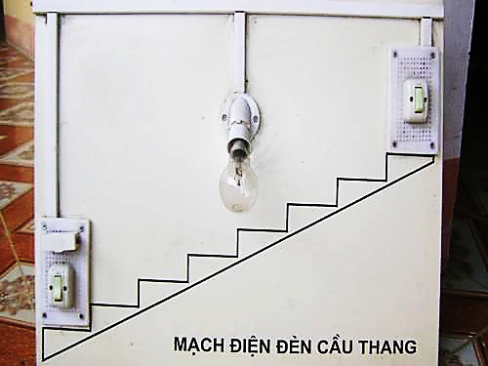
Em hãy quan sát mạch điện sau và cho biết cần sử dụng những dụng cụ, vật liệu và thiết bị gì?

Slide 4
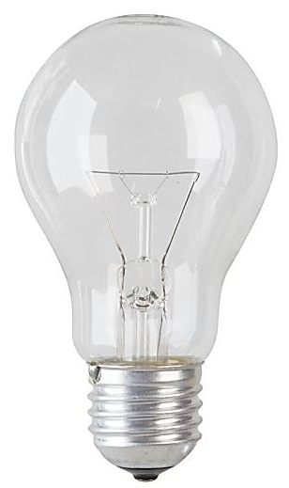
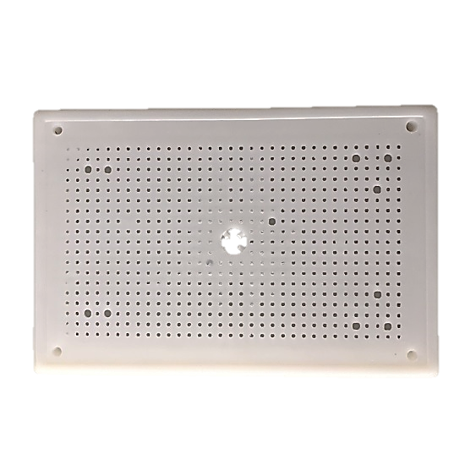
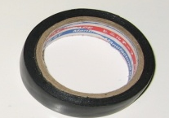

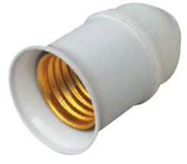
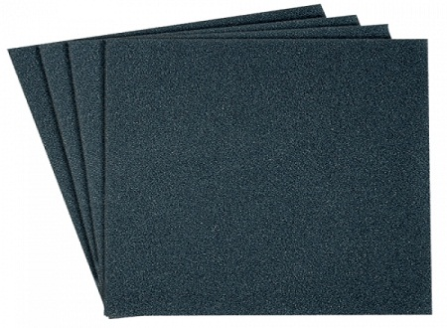
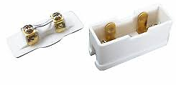

I. Chuẩn bị
- Vật liệu và thiết bị:
Bóng đèn
Bảng điện
Băng cách điện
Công tắc 3 cực
Giấy ráp
Đui đèn
Cầu chì
Dây dẫn điện

Slide 5
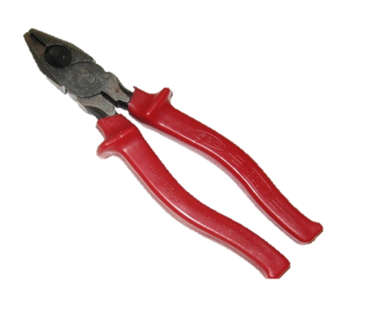
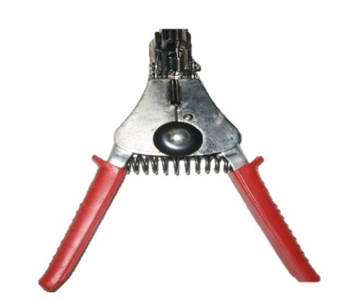
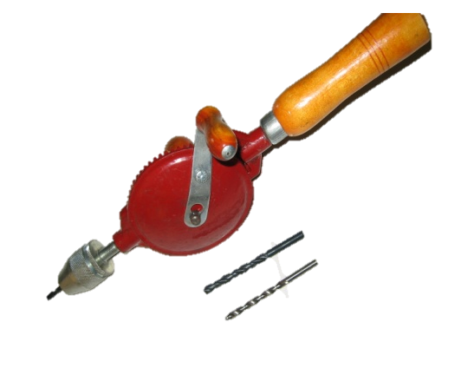
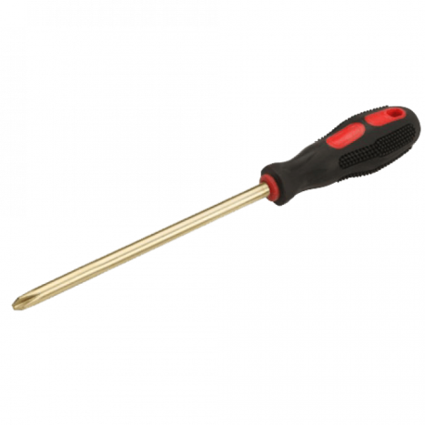
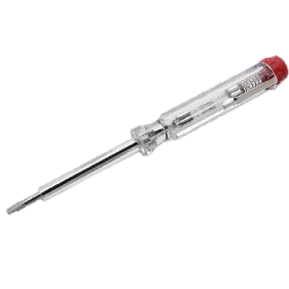
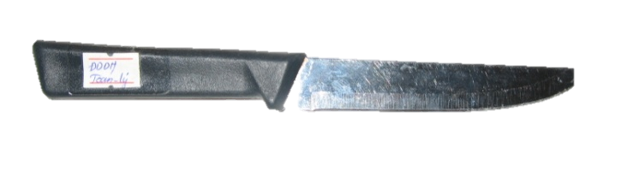
- Dụng cụ:
Kìm điện
Kìm tuốt dây
Khoan tay
Tua vít
Bút thử điện
Dao nhỏ

Slide 6


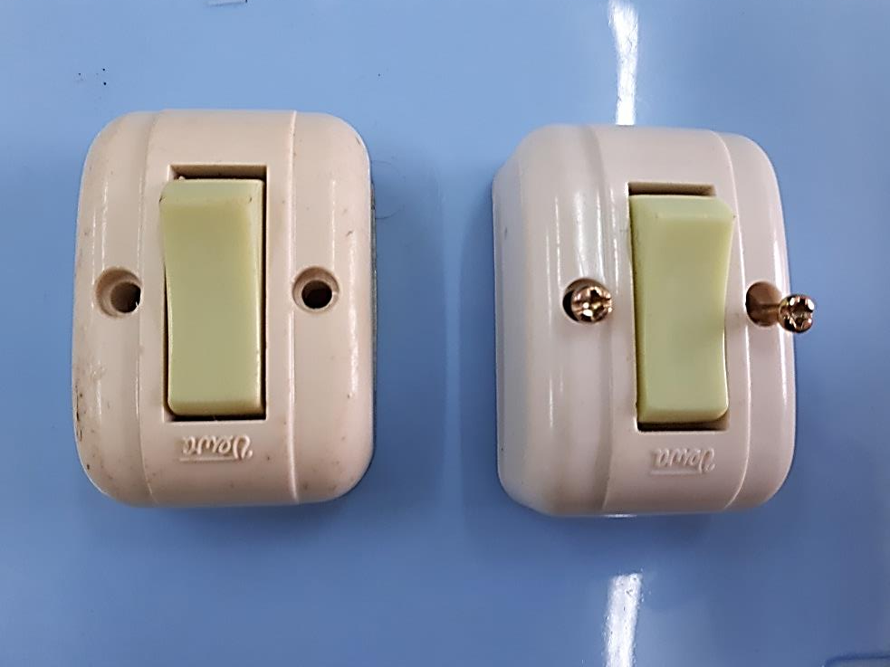
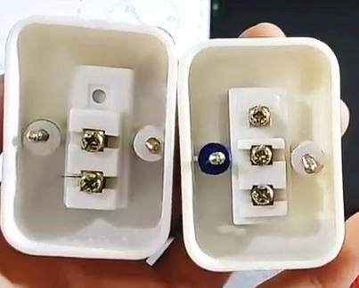

II. Nội dung thực hành
Em hãy quan sát công tắc 2 cực và công tắc 3 cực, nhận xét sự khác nhau về cấu tạo của chúng.
Bên ngoài
Bên trong

Slide 7
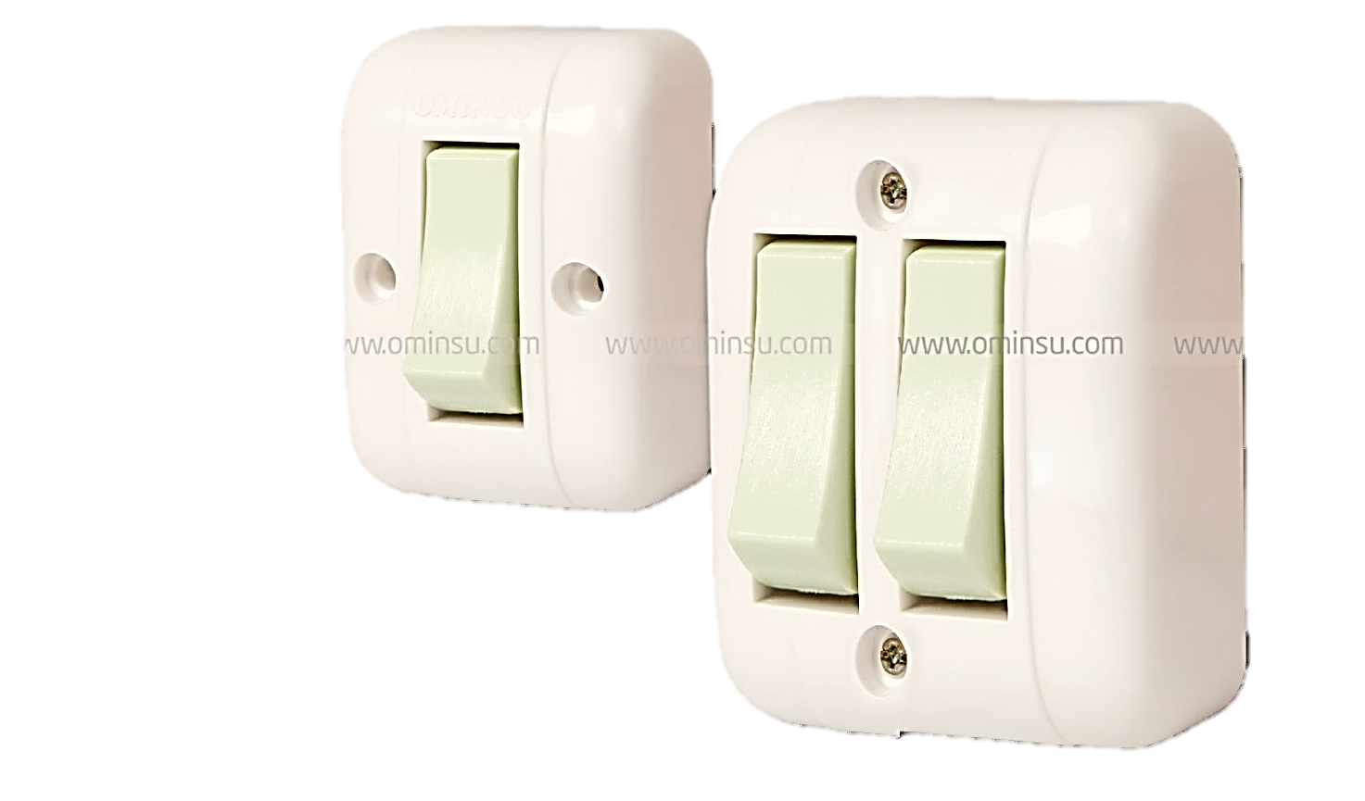
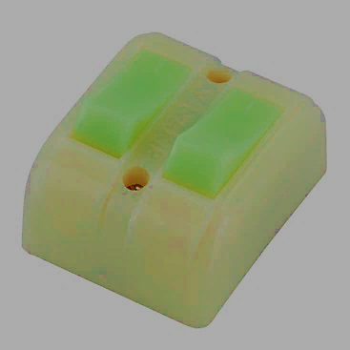
Một số loại công tắc 3 cực

Slide 8


II. Nội dung thực hành
* Mạch điện hai công tắc 3 cực điều khiển 1 đèn được sử dụng thích hợp với những trường hợp muốn đóng cắt đèn ở hai nơi như hành lang, cầu thang, phòng ngủ…
1. Vẽ sơ đồ lắp đặt mạch điện
a) Tìm hiểu sơ đồ nguyên lí mạch điện

Slide 9
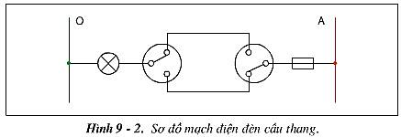


Mạch điện này có bao nhiêu phần tử?
Mạch điện bao gồm 4 phần tử: 1 cầu chì, 2 công tắc ba cực, 1 đèn sợi đốt.
Các phần tử đó nối với nhau như thế nào?

Slide 10
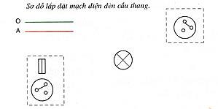
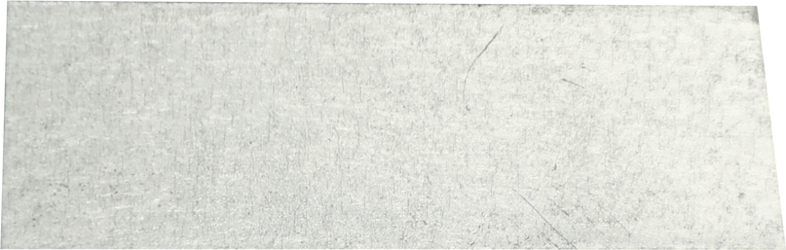

b) Vẽ sơ đồ lắp đặt mạch điện
Nêu các bước vẽ sơ đồ lắp đặt mạch điện?
Bước 1
Bước 2
Bước 3
Bước 4
Xác định vị trí để bảng điện, bóng đèn
Xác định vị trí các thiết bị điện trên bảng điện
Vẽ đường dây dẫn điện theo sơ đồ nguyên lí
Vẽ đường dây nguồn

Slide 11
b) Vẽ sơ đồ lắp đặt mạch điện
O
A

Slide 12
2, Lập bảng dự trù vật liệu, thiết bị và lựa chọn dụng cụ
TT | Tên dụng cụ, vật liệu và thiết bị | Số lượng | Yêu cầu kĩ thuật
1
2
3
4
5
6
7
8
…

Slide 13
2, Lập bảng dự trù vật liệu, thiết bị và lựa chọn dụng cụ
TT | Tên dụng cụ, vật liệu và thiết bị | Số lượng | Yêu cầu kĩ thuật
1 | Bảng điện | 2 | 16 x 20 ( cm)
2 | Cầu chì | 1 | 250 V- 10A
3 | Công tắc 3 cực | 2 | 250 V- 10A
4 | Bóng đèn | 1 | 220V- 60W
5 | Dây dẫn | 2m | M(1x0,75)
6 | Đui đèn | 1 | 250 V- 10A
7 | vít | 5 | 2cm
8 | Phích cắm | 1 | 250 V- 10A
9 | Kìm điện, tua vít… | 1 | Có chuôi cách điện

Slide 14
3, Lắp đặt mạch điện
? Nêu trình tự các bước lắp đặt mạch điện bảng điện
Bước 1 | Vạch dấu
Bước 2 | Khoan lỗ bảng điện
Bước 3 | Lắp đặt thiết bị điện của bảng điện
Bước 4 | Nối dây mạch điện
Bước 5 | Kiểm tra

Slide 15
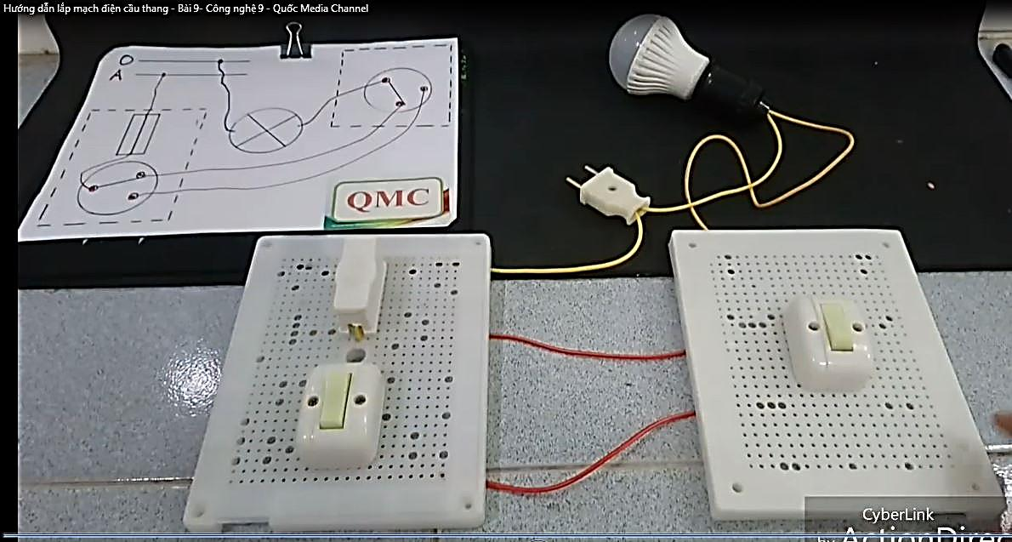

Slide 16
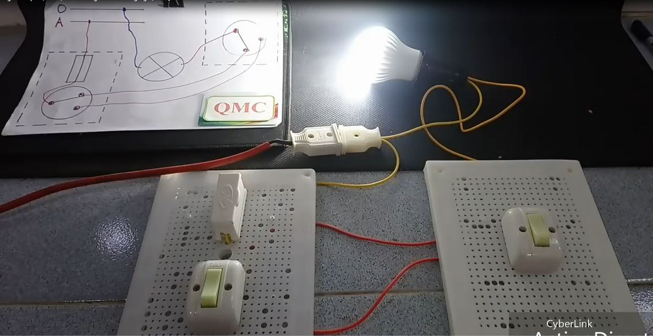

Slide 17
Dặn dò
Ôn tập kiến thức vừa học
Thực hành lắp mạch điện hai công tắc 3 cực điều khiển một đèn.
Tiêu chí:
- Bảng điện cân đối, đầy đủ thiết bị điện theo yêu cầu của mạch điện.
Nối dây mạch điện đúng theo sơ đồ nguyên lý.
Các mối nối chắc chắn, không bị hở lõi dây điện.

Slide 18

Cảm ơn các em đã chú ý lắng nghe

